Slide 1
Урок-казка

Slide 2
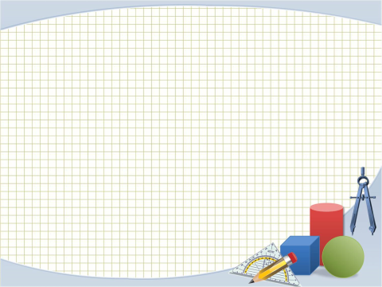

Slide 3
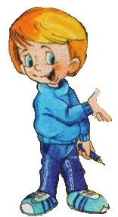
Квітка засвоєння
Зелені пелюстки – все зрозуміло;
Сині – майже все зрозуміло;
Жовті – зрозуміло наполовину;
Оранжеві – дещо зрозуміло;
Червоні – нічого не зрозуміло.

Slide 4
Мета:

Slide 5
поглибити знання про геометрію;

Slide 6
розвивати графічні та обчислювальні навички,

Slide 7
культуру мовлення,

Slide 8
логічне мислення,

Slide 9
комунікативні уміння,

Slide 10
виробленню навичок постановки і досягнення своєї мети;

Slide 11
виховувати математичну культуру,

Slide 12
позитивну мотивацію до навчання,

Slide 13
наполегливість,

Slide 14
охайність ведення записів в зошиті,

Slide 15
вимогливість до результатів своєї роботи,

Slide 16
радість за успіх іншого.

Slide 17
Подорож країною Геометрія.

Slide 18
Пряма

Slide 19
Відрізок

Slide 20
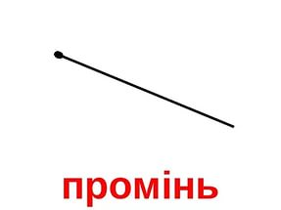
Промінь

Slide 21
Координатний промінь

Slide 22
Кут

Slide 23
Многокутник

Slide 24
3 ник

Slide 25
Тема уроку: «Трикутник. Види трикутників»

Slide 26
Трикутник – це фігура, яка складається з точок (які не лежать на одній площині) та трьох , що послідовно їх з’єднують.

Slide 27
Периметр трикутника – це довжин сторін трикутника. Формула:

Slide 28
Кут – це фігура, що утворена променями, які виходять з точки.

Slide 29
Промені ВА і ВС називають кута, а точку В – кута.

Slide 30
Виміряти кути можна за допомогою .

Slide 31
Трикутник, у якого дві сторони рівні називається

Slide 32
Трикутник, у якого три сторони рівні називається

Slide 33
Якщо в трикутнику є тупий кут, то він називається

Slide 34
Якщо в трикутнику є прямий кут, то він називається

Slide 35
Якщо в трикутнику всі кути гострі, то він називається

Slide 36
Тема уроку: «Трикутник. Види трикутників»

